Slide 1

[11]递推与递归
深入浅出程序设计竞赛 第 2 部分 – 初涉算法
www.luogu.com.cn

Slide 2
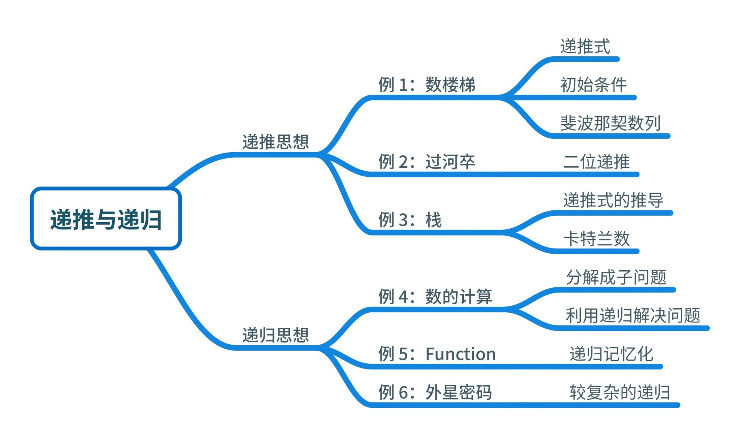
本章知识导图

Slide 3
第 11 章 递推与递归
递推思想
递归思想
课后实验与习题

Slide 4
递推思想
知道递推式，也知道初始条件，从初始条件开始往上顺推直到求得目标解的
思想就是递推。
课本 P154

Slide 5
递推法解题
“递推法” ，其基本思想是把一个复杂的计算过程转化为简单过程的多次重复。因此又称为“迭代法”。
递推分顺推和逆推两种。

Slide 6
先来看一个超级简单的例题： （逆推）
有5人坐在一起，当问第5个人多少岁,他说比第4个人大2岁，问第4个人多少岁,他说比第3个人大2岁，依此下去，问第一个人多少岁，他说他10岁，最后求第5个人多少岁？
如果所坐的不是5人而是n人，写出第n个人的年龄表达式。

Slide 7
显然可以得到如下公式:

Slide 8
int main()
{
int n, age=10;
cin>>n; //第n个人
for(int i=2;i<=n;i++) //用循环实现递推
{
age = age + 2;
}
cout<<"第"<<n<<"个人的年龄是"<<age<<endl;
}

Slide 9
HDOJ2013 蟠桃记
喜欢西游记的同学肯定都知道悟空偷吃蟠桃的故事，你们一定都觉得这猴子太闹腾了，其实你们是有所不知：悟空是在研究一个数学问题！ 什么问题？他研究的问题是蟠桃一共有多少个！ 不过，到最后，他还是没能解决这个难题，呵呵^-^ 当时的情况是这样的： 第一天悟空吃掉桃子总数一半多一个，第二天又将剩下的桃子吃掉一半多一个，以后每天吃掉前一天剩下的一半多一个，到第7天准备吃的时候只剩下一个桃子。聪明的你，请帮悟空算一下，他第一天开始吃的时候桃子一共有多少个呢？

Slide 10
分析：
“逆推法”即顺着第7天的桃子数依次推出前面几天的。

Slide 11

x₁ =190
x₂ =94
x₃ =46
x₄ =22
分析：
因为每天都吃尚存桃子的一半多一个。
x₅ =10
x₆ /2-1=1
1

Slide 12
int main()
{
int number=1;
for(int day=6; day>=1; day--)
{
number=(number+1)*2;
}
cout<<"第1天的桃子数目是："<<number<<endl;
}

Slide 13
[例] 求 Fabonacci 数列前20个数（顺推）
1, 1, 2, 3, 5, 8, 13, ……
f1 + f2 = f3
↓ ↓
f1 f2
= f3

Slide 14
int main( )
{
int f1=1, f2=1, f3;
cout << setw(12) << f1 << setw(12) << f2 ;
for (int i=3; i<=20; i++)
{
f3 = f1 + f2 ;
cout << setw(12) << f3 ;
if( i%4==0 ) cout << "\n" ;
f1 = f2 ; f2 = f3 ;
}
}

Slide 15
运行结果如下：
1 1 2 3
5 8 13 21
34 55 89 144
233 377 610 987
1597 2584 4181 6765

Slide 16
HDOJ2047 阿牛的EOF牛肉串
在一块牛肉干上面刻下一个长度为n的只由“E” “O” “F”三种字符组成的字符串（可以只有其中一种或两种字符，但绝对不能有其他字符），同时禁止在串中出现O相邻的情况，问一共有多少种满足要求的不同的字符串吗？

Slide 17
分析思路：
1、f(1)=3，f(2)=2+2*3=8。来自样例。
2、对于f(n)：
当第1个位置是O时，那么第2个位置有2种选择，剩下n-2个位置有f(n-2)种方案。共有2* f(n-2)种方案。
当第1个位置不是O时，第1个位置有2种选择，剩下n-1个位置有f(n-1)种方案。共有2* f(n-1)种方案。
所以，f(n)= 2* f(n-1)+ 2* f(n-2)

Slide 18
HDOJ1465 不容易系列之一
某人写了n封信和n个信封，如果所有的信都装错了信封。求所有的信都装错信封,共有多少种不同情况。

Slide 19
分析思路：
1、f(1)=0，f(2)=1。假设f(n-1)和f(n-2)已经得到，重点分析下面的情况：
2、当有n封信的时候，前面n-1封信可以有n-1或者 n-2封错装
3、前者，对于每种错装，可从n-1封信中任意取一封和第n封错装，故=f(n-1)*(n-1)
4、后者简单，只能是没装错的那封和第n封交换信封，没装错的那封可以是前面n-1封中的任意一个，故= f(n-2) * (n-1)

Slide 20
得到如下递推公式：
递推边界：f(1)=0; f(2)=1 递推公式：f(n)= (n-1)*( f(n-1) + f(n-2))
这就是著名的错排公式

Slide 21
青蛙过河
该题是2000年全国青少年信息学奥林匹克的一道试题。
一条小溪尺寸不大，青蛙可以从左岸跳到右岸，在左岸有一石柱L，面积只容得下一只青蛙落脚，同样右岸也有一石柱R，面积也只容得下一只青蛙落脚。有一队青蛙从尺寸上一个比一个小。我们将青蛙从小到大，用1，2，…，n编号。规定初始时这队青蛙只能趴在左岸的石头L上，按编号一个落一个，小的落在大的上面。不允许大的在小的上面。在小溪中有S个石柱，有y片荷叶，规定溪中的柱子上允许一只青蛙落脚，如有多只,同样要求按编号一个落一个，大的在下，小的在上，而且必须编号相邻。对于荷叶只允许一只青蛙落脚，不允许多只在其上。对于右岸的石柱R，与左岸的石柱L一样允许多个青蛙落脚，但须一个落一个，小的在上，大的在下，且编号相邻。当青蛙从左岸的L上跳走后就不允许再跳回来；同样，从左岸L上跳至右岸R，或从溪中荷叶或溪中石柱跳至右岸R上的青蛙也不允许再离开。问在已知溪中有S根石柱和y片荷叶的情况下，最多能跳过多少只青蛙？

Slide 22
思路：
1、简化问题，探索规律。先从个别再到一般，要善于对多个因素作分解，孤立出一个一个因素来分析，化难为易。
2. 定义函数
f( s ,y ) —— 最多可跳过河的青蛙数
其中： S —— 河中柱子数
y —— 荷叶数

Slide 23
3. 先看简单情况，河中无柱子：S = 0 ，
f( 0 , y )
当 y = 1 时，f( 0 , 1 ) = 2 ；
第一步：1# 跳到荷叶上；
第二步：2# 从 L 直接跳至 R 上；
第三步：1# 再从荷叶跳至 R 上。
如下图：
1#
2#

Slide 24
当 y = 2 时，
f( 0 , 2 ) = 3 ；
1#，2#，3# 3只青蛙落在 L 上，
第一步：1# 从 L 跳至叶 1上，
第二步：2# 从 L 跳至叶 2上，
第三步：3# 从 L 直接跳至 R 上，
第四步：2# 从叶 2 跳至 R 上，
第五步：1# 从叶 1 跳至 R 上，
采用归纳法：
f( 0 , y ) = y+1；

Slide 25
再看f( S, y ) 先看一个最简单情况： S = 1，y = 1 。
从图上看出需要 9 步，跳过 4 只青蛙。
1# 青蛙从 L －> Y； 2# 青蛙从 L －> S； 1# 青蛙从 Y －> S； 3# 青蛙从 L －> Y； 4# 青蛙从 L －> R； 3# 青蛙从 Y －> R； 1# 青蛙从 S －> Y； 2# 青蛙从 S －> R； 1# 青蛙从 Y －> R；

Slide 26
考虑：f(S, y)与f(S-1, y)的关系？
f(S, y)=2*f(S-1, y)
又：f(0, y)=y+1

Slide 27
数楼梯
例 11.1 数楼梯 (洛谷P1255)
楼梯有 𝑁(𝑁≤ 5000) 阶，上楼可以一步上一阶，也可以一 步上二阶，计算共有多少种不同的走法。例如，n=4时有以下5种走法：
0 → 1 → 2 → 3 → 4
0 → 1 → 2 → 4
0 → 1 → 3 → 4
0 → 2 → 3 → 4
0 → 2 → 4

Slide 28
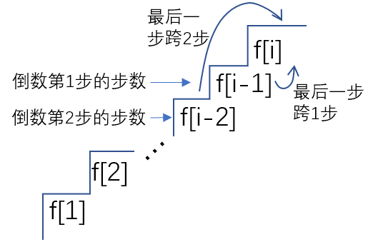
数楼梯
分析：可使用回溯法枚举所有走法，但是数据范围稍大就会超时。 想要走到第1000个台阶，必须先走到第999个台阶或者第998个台
阶，然后一步跨到第1000个。
1到第999级 的走法数量
1到第1000级 的走法数量
=
+
1到第998级 的走法数量
令从第1个到第 i 个台阶的走法数量是 f[i]，可得：
f[i]=f[i-2]+f[i-1]

Slide 29
数楼梯
后一项等于前面两项之和。这不就是斐波那契数列吗？ 即使归纳得到了这个式子（称为递推式），还不能说明这是一个斐波那契数列。
计算这个数列中的某个元素需要得到它前面的两项元素就行。如 果知道 f[1] 和 f[2] 的值，就可以推导出整个数列。f[1] 和 f[2] 是这 个数列的初始条件。
对于这个问题而言初始条件是什么呢？
• n=1 显然只有一种走法。
• n=2 可以分两步走，或者两步并一步走，有两种走法。 所以可以确定 f[1]=1，f[2]=2。

Slide 30
数楼梯
现在有了递推式，有了初始条件，就可以获得完整的数列了。经过计算，可以得到这个数列前面几项是 ：
1、2、3、5、8、13、21 ...
这就是斐波那契数列从第 2 项开始的序列。而斐波那契的初始条 件就是 f[1]=f[2]=1。
像这样知道递推式，也知道初始条件，从初始条件开始往上顺推直到求得目标解的思想就是递推。

Slide 31
数楼梯
由于斐波那契数字增长得很快，所以需要使用高精度计算。这里使用了“模拟与高精度”一章中提供的封装好的大整数结构体。
int main() {
cin >> N;
Bigint f[5010];
f[1] = Bigint(1);
f[2] = Bigint(2);
for (int i = 3; i <= N; i++)
f[i] = f[i - 2] + f[i - 1];
f.print();
return 0;
}
Notes:
使用Excel演示数列的增长情况

Slide 32
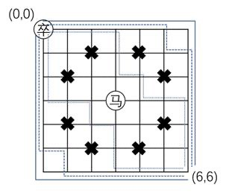
过河卒
例 11.2 过河卒（洛谷 P1002，NOIP2002普及组）
棋盘左上角 (0,0) 有一个过河卒，需要走到右下角 (n,m)，卒每次可以向下或者向右一格。
棋盘上有一个固定的马，该马所在的点和所有跳跃一步可达的点 称为对方马的控制点，卒无法经过。
求卒从起点到终点所有的路径条数。 如图，当卒要从 (0,0) 往右或下走到 (6,6)，马在 (3,3)。马能跳到的位置已经打上了叉， 卒不能走到这些点，一共有 6 种合法方案。

Slide 33
过河卒
分析：暴力枚举还是枚举往右或往下，然后回溯搜索，依然会超时。 如果那个马不存在，从左上角到右下角一共有多少种走法？ 记从原点 (0,0) 走到坐标 (i, j) 的方法数量是 f[i, j] 。
当卒从起点开始，笔直往右或者笔直往下，只有唯一的一种走法。 所以 k≥0 时，f[k,0]=f[0,k]=1，这就是递推的初始条件。
均只有一种走法

Slide 34
过河卒
记从原点 (0,0) 走到坐标 (i, j) 的方法数量是 f[i, j] 。
如何从点 (0,0) 到点 (1,1) 呢？
要么是从点 (0,1) 走下一格，要么是从点 (1,0) 往右走一格，即
f[1, 1]=f[0, 1]+f[1, 0]。
当 i>0 且 j>0时，f[i, j] = f[i-1, j] + f[i, j-1]，这就是递推式。
f[i-1, j]
f[i, j] = f[i-1, j]
+f[i, j-1]
f[i, j-1]

Slide 35
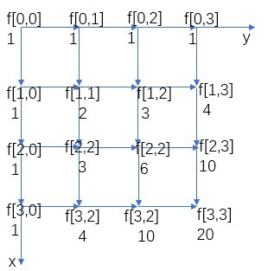
过河卒
有了递推式、初始条件，就可以求出完整的 f 数组的值了。 如果没有马，f 数组如左图。
f[i-1,j]
被马
控制
f[i,j]=f[i-1,j]
如果有些点因为马的把守而不能走呢？无法从马的控制点转移到 下一个点，那么就不进行转移，如右图。
此外初始条件和递推范围变为f[0,0]=1 ，递推范围 i≥0, j≥0, i*j ≠0。

Slide 36
过河卒
在实现时，需要预处理哪些点是马的控制点，然后对所有的点进行递推操作。只有转移来的格点存在，才会累加方案数。
#include <iostream>
#define MAXN 22
using namespace std;
long long f[MAXN][MAXN] = {0};
int ctrl[MAXN][MAXN], n, m, hx, hy;
// 马的控制范围相对于马位置的偏移量
int d[9][2] = {{0,0},{1,2},{1,-2},{-1,2},
{-1,-2}, {2,1}, {2,-1}, {-2,1}, {-2,-1}};

Slide 37
过河卒
int main() {
cin >> n >> m >> hx >> hy;
for(int i = 0; i < 9; i++) {
int tmpx=hx+d[i][0],tmpy=hy+d[i][1];
if(tmpx>=0&&tmpx<=n&&tmpy>=0&&tmpy<=m) //判断在棋盘范围内
ctrl[tmpx][tmpy] = 1; // 记录马的控制点
}
f[0][0] = 1 - ctrl[0][0]; //若原点就是马控制点，那初始数量是0，否则1
for (int i = 0; i <= n; i++)
for (int j = 0; j <= m; j++) {
if (ctrl[i][j])continue; //如果这个点是控制点，那么跳过
if (i != 0) f[i][j] += f[i - 1][j]; //若不在横轴上就加上面路径数
if (j != 0) f[i][j] += f[i][j - 1]; //该点不在纵轴上就加左边的路径数
}
cout << f[n][m]; // 输出答案
return 0;
}
Notes:
代码中的双重循环便能求出f(0, k)和f(k, 0)

Slide 38
栈
例 11.3 栈（洛谷 P1044，NOIP2003 普及组）
有一个单端封闭的管子，将 𝑁(1 ≤ 𝑁≤ 18)个不同的小球按顺序放 入管子的一端。在将小球放入管子的过程中也可以将管子最顶上 的一个或者多个小球倒出来。
请问倒出来方法总数有多少种？
例如，将小球 [1 2 3] 依次加入到管子中，倒出来的方法可以是[1 2 3]、[3 2 1]、[2 3 1]、[2 1 3]、[1 3 2]
但 [3 1 2] 不行，因为加入 3 之前，管子里面已有 1 和 2 了，如果3 最先出去，那么接下来出去的只能是 2，而 1 被压在最底下。

Slide 39
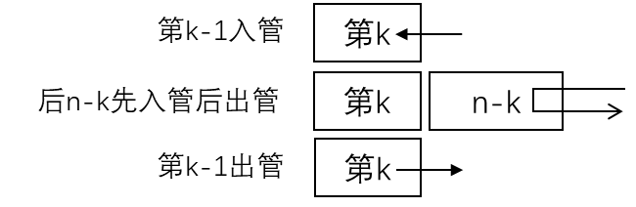
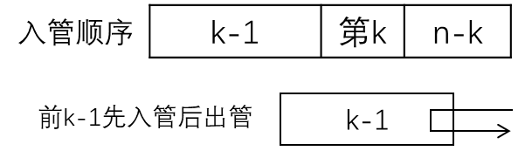
栈
分析：设 i 个元素一共有 h[i] 种出管方式，求 n 个元素的出管方式。其中每个元素都可能最后一个出管。假设第 k 个小球最后出管：
• 比 k 早入且早出有 k-1 个数，有 h[k-1] 种出管方式；
• 比 k 晚入且早出有 n-k 个数，有 h[n-k] 种出管方式， 一共有 h[k-1]×h[n-k] 种出管方式。
递推式为 h[n] = h[0]×h[n-1] + h[1]×h[n-2] + ... + h[n-1]×h[0]
初始条件为 h[0]=h[1]=1

Slide 40
栈
像这种只有一个开口、元素先进后出的管子称为栈，在数据结构
线性表一章我们会更详细地介绍栈的性质使用方式。
h 数组里面的数字就是卡特兰数，前几项是 1,1,2,5,14,42。
卡特兰数有很多奇妙的性质。
#include<cstdio>
int main() {
int n, h[20] = {1, 1};
scanf("%d", &n);
for (int i = 2; i <= n; i++)
for (int j = 0; j < i; j++) h[i] += h[j] * h[i - j - 1];
printf("%d", h[n]);
return 0;
}

